Slide 1

Introdução à Arquitetura e Organização de Computadores
UEM
ARQUITETURA E ORGANIZAÇÃO DE COMPUTADORES
Professor Felippe Fernandes da Silva
ffsilva2@uem.br

Slide 2
Introdução
Arquitetura
São os atributos visíveis ao programador
Conjunto de instruções, número de bits usados para a representação de dados, mecanismos para realizada de E/S, técnicas de endereçamento
Exemplo: Existe uma instrução de multiplicação?
Organização
É como os recursos são implementados
Sinais de controle internos, tecnologia usada na memória

Slide 3
Introdução
Decisão de Projeto
Decisões tomadas pelos projetistas em relação a arquitetura e organização do computador que podem influenciar o programador
Exemplo de questão
Ter ou não ter uma instrução de multiplicação?
Essa decisão deve ser tomada de acordo com:
A frequência do uso da instrução
Velocidade relativa das duas técnicas
Custo e tamanho de uma unidade de multiplicação especial

Slide 4
Níveis de um Computador
Existem muitos níveis nos quais um computador pode ser analisado
Nível mais alto
O usuário Executa programas
Nível mais baixo
Consiste de transistores e fio
O número exato de níveis é discutível
Descendo a partir do nível mais alto, os níveis se tornam menos abstratos e mais da estrutura interna do computador se torna visível

Slide 5
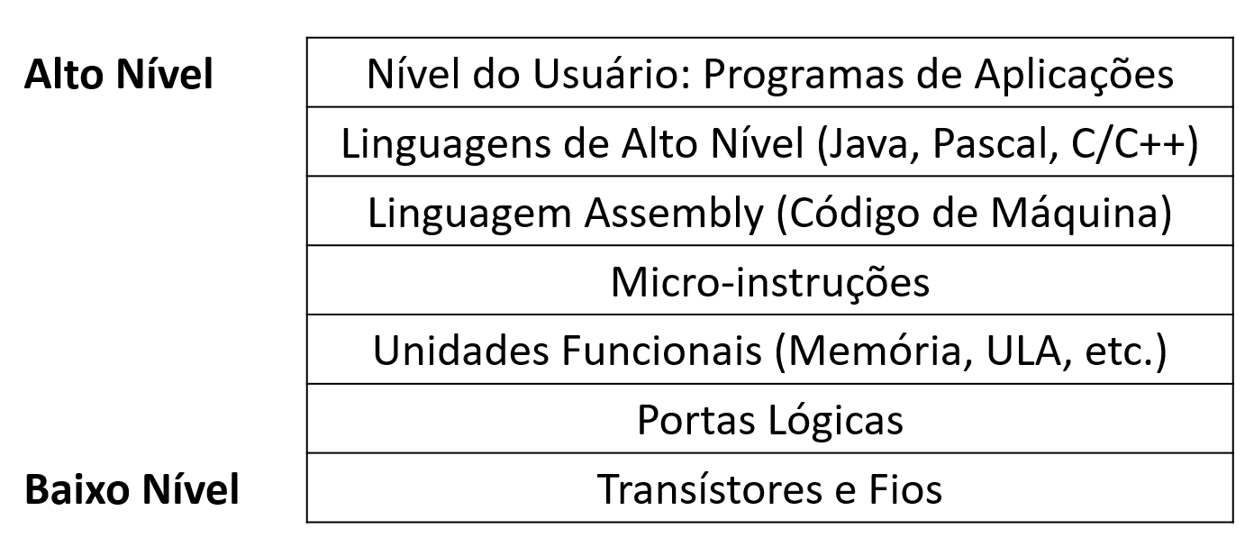
Níveis de um Computador
Exemplo

Slide 6
Função x Estrutura
Função é a operação individual de cada componente como parte da estrutura. De modo geral, as funções de um computador são:
Processamento de dados
Armazenamento de dados
Movimentação de dados
Controle
Estrutura é o modo como os componentes são inter-relacionados

Slide 7
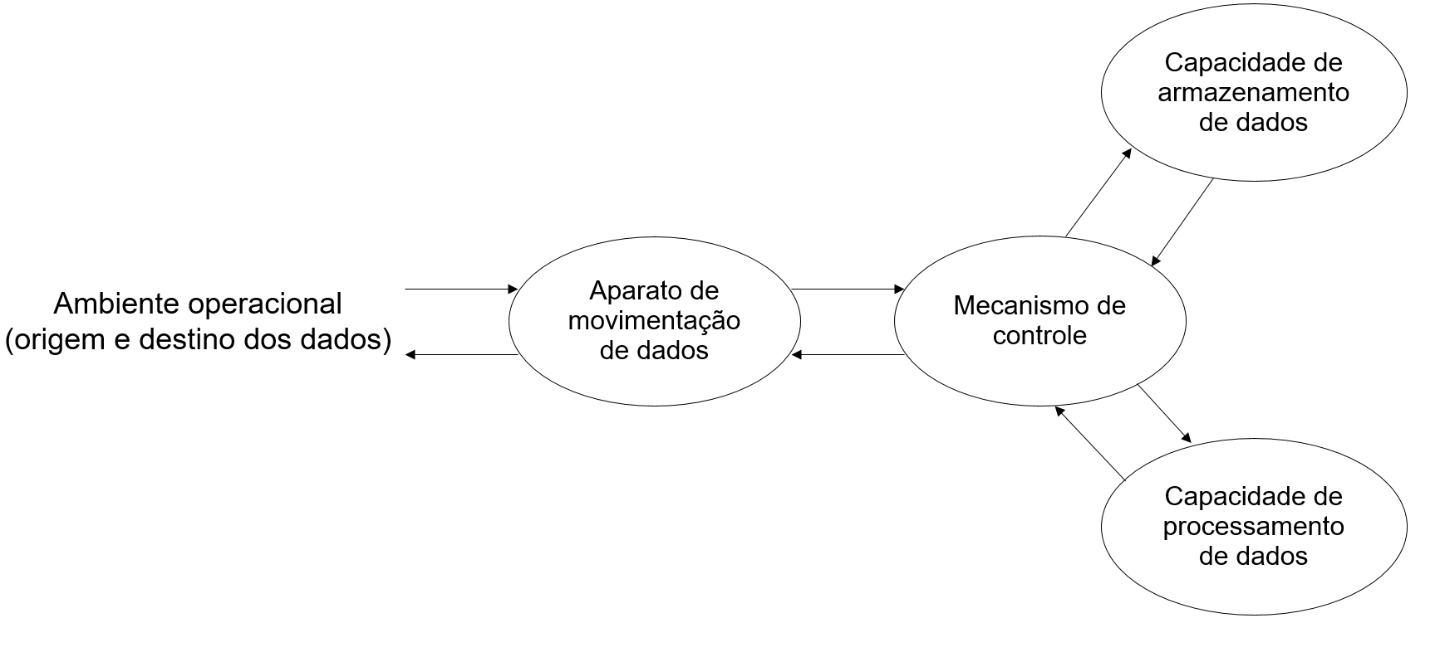
Função Básica do Computador
Exemplo

Slide 8
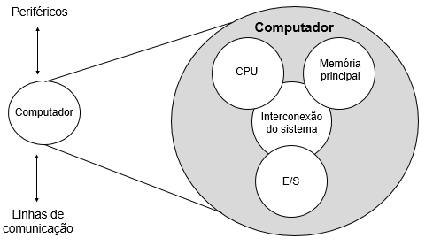
Estrutura – Alto Nível
Exemplo

Slide 9
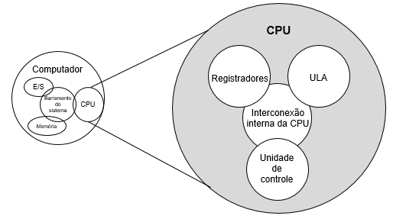
Estrutura – CPU
Exemplo

Slide 10
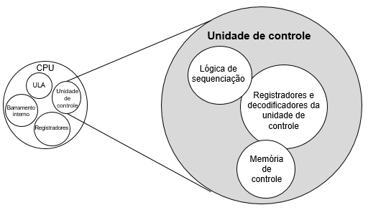
Estrutura – Unidade de Controle
Exemplo

Slide 11
A Lei de Moore
É uma lei que proporciona uma base aos projetistas de arquiteturas de computadores
A lei:
1ª Forma de Compreensão
O poder computacional que se compra pelo mesmo preço dobra a cada 18 meses
2ª Forma de Compreensão
O número de transistores em um chip dobrará a cada 18 meses

Slide 12
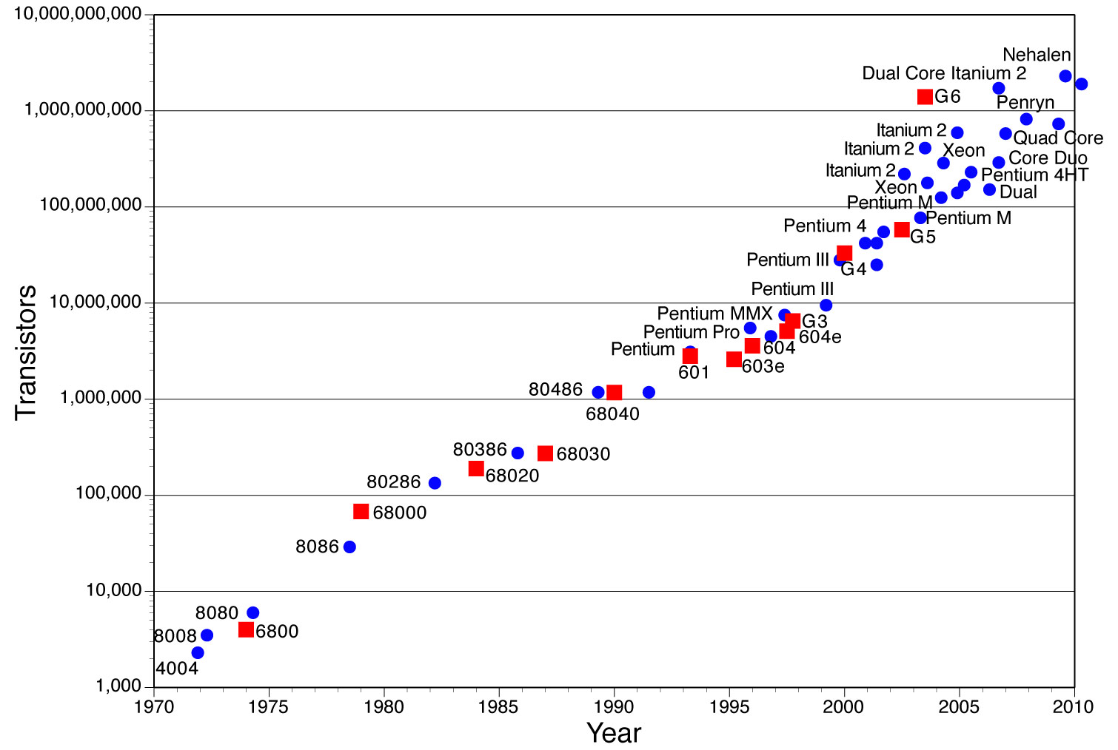
A Lei de Moore
Curiosidade

Slide 13
A Lei de Moore - Exemplo
Planeja-se desenvolver uma inovação arquitetural
O benefício esperado é “quadruplicar o desempenho”
Porém, esse projeto pode levar até três anos para terminar
As arquiteturas existentes três anos depois podem de qualquer forma oferecer o quádruplo do desempenho
As arquiteturas existentes podem ser completamente diferentes do que a inovação necessita para funcionar

Slide 14
Balanço no Desempenho
Existe um aumento na velocidade do processador
Existe um aumento na capacidade de memória
Porém, a velocidade da memória fica para trás da velocidade do processador
Necessidade de procurar um equilíbrio no desempenho dos componentes
Ajustes na arquitetura e organização para compensar as diferenças

Slide 15
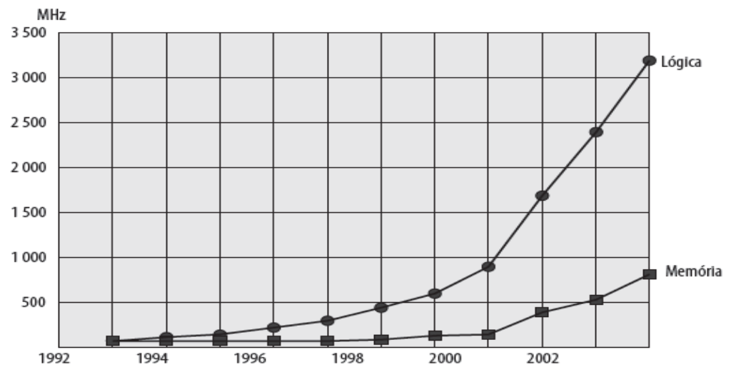
Diferença de Desempenho entre Lógica e Memória
Maior diferença
Processador x Memória Principal
A interface entre os dois componentes é muito crítica
Necessidade constante de comunicação para o transporte de dados e instruções
Uma das soluções
Memória Cache!
Mas deixaremos isso para outra aula

Slide 16
A Grande Questão de Projeto
A taxa em que o desempenho dos componentes do computador está mudando (processador, barramentos, memória, periféricos) difere muito de um para outro
Cada um precisa ser fabricado com uma tecnologia
Possuem uma frequência limitada por esta tecnologia

Slide 17
Histórico da Computação - ENIAC
Electronic Numerical Integrator And Computer
Desenvolvido por John Eckert e John Mauchly da Universidade da Pensilvânia
Surgimento na Segunda Guerra
Computar trajetórias táticas que exigissem conhecimento substancial em matemática
Iniciou em 1943, porém só terminou em 1946
Muito tarde para ser utilizado na guerra
Foi usado até 1955

Slide 18

Histórico da Computação – ENIAC (Dados Técnicos)
Era composto por 70000 resistores e quase 18000 válvulas
Pesava 30 toneladas
Ocupava uma área de 180 m²
Possuía 140kW de consumo de potência
Realizava 5000 operações por segundo
A escolha das operações era feita manualmente por chaves

Slide 19
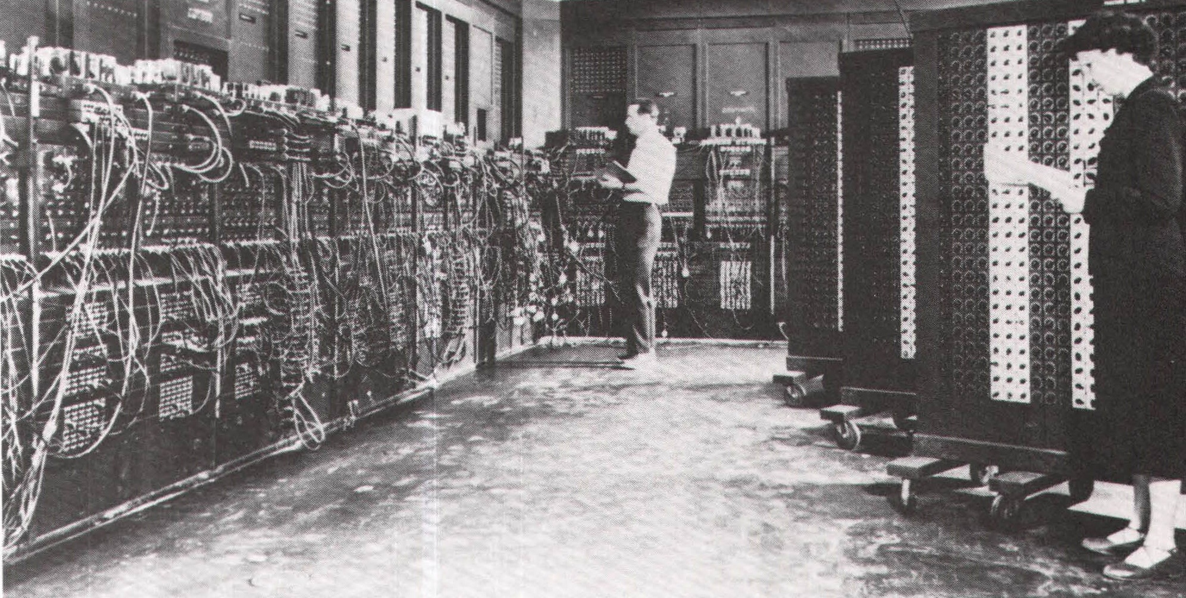
Histórico da Computação – ENIAC
Como era o ENIAC

Slide 20
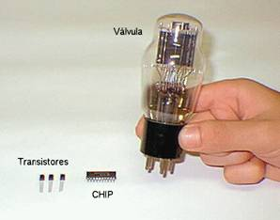
Os Transistores
Substituíram as válvulas e foram inventados em 1947 na Bell Labs por William Shockley e outros.
Eles são:
Menores
Mais baratos
Dissipam menos calor
Feitos de silício (segundo elemento mais abundante na Terra)
Mudou a história da computação

Slide 21
Von Neumann e Alan Turing
Criaram o conceito de programa armazenado
Antes os programas e os dados de entrada eram colocados em cartões perfurados
As saídas eram escritas em fitas e precisavam ser interpretadas
Ideias
Um tipo de memória armazenando programas e dados; e
Um mecanismos interpretando e executando as instruções da memória
Surgimento do Modelo de Von Neumann!

Slide 22
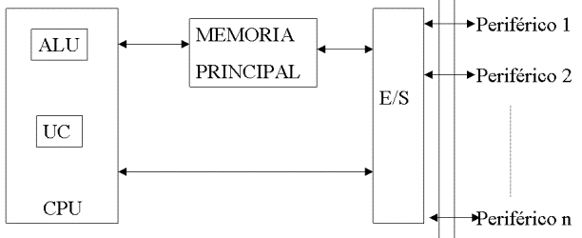
O Modelo de Von Neumann
O modelo de Von Neumann possui três componentes principais
1) Unidade de Entrada e Saída
2) Unidade Central de Processamento (CPU)
Unidade de Controle (UC) + Unidade Lógica e Aritmética (ULA)
3) Unidade de Memória Principal

Slide 23
O Modelo de Barramento
Refinamento do Modelo de Von Neumann
Mostra a comunicação entre os componentes
Realizada através de um caminho compartilhado chamado barramento de sistema

Slide 24
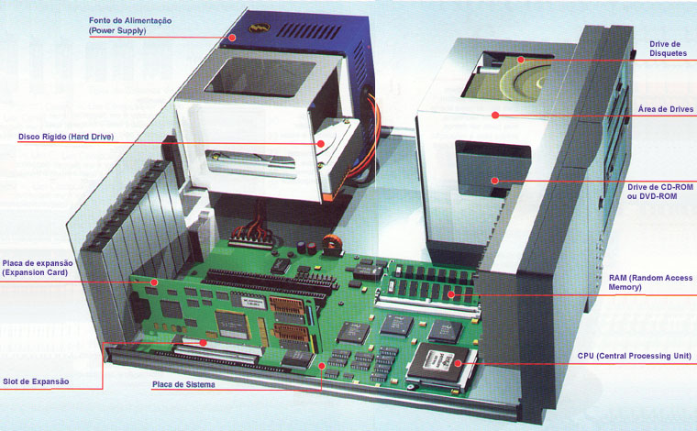
Computador e o Modelo de Von Neumann
Como é?

Slide 25
O Processador
É o conjunto da:
Unidade Lógica Aritmética (ULA);
Registradores; e da
Unidade de Controle (UC)
Sua função é executar os programas armazenados na memória principal, buscando instruções, examinando-as e então executando uma após a outra.

Slide 26
O Processador
O Processador é responsável por:
Buscar instruções e dados na memória
Decodificar as instruções
Realizar as operações lógicas e aritméticas
Programar a transferência de dados entre a memória e os dispositivos de entrada/saída
Responder a sinais enviados por dispositivos de entrada/saída como interrupções

Slide 27
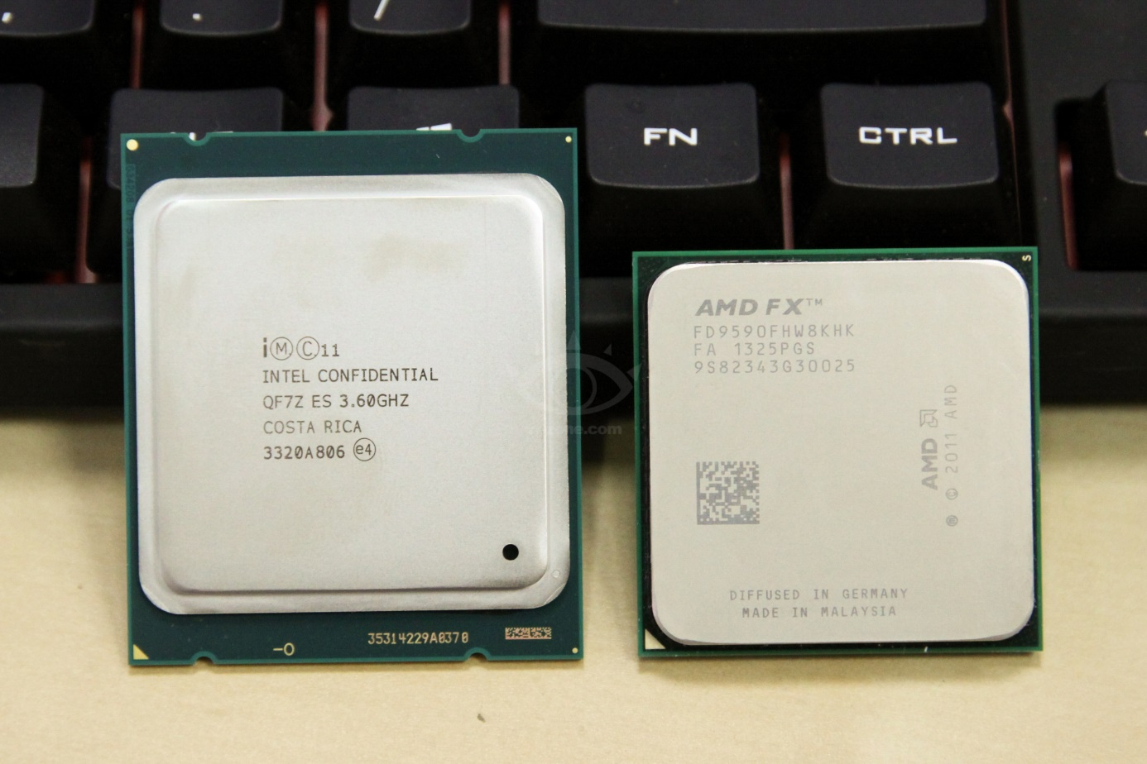
O Processador
Core-i7-4960X versus AMD FX-9590

Slide 28
Registradores
O processador contém elementos de memória, de pequena capacidade mas de alta velocidade, usados para armazenar resultados temporários, chamados registradores
O conjunto desses registradores é denominado banco de registradores
Os registradores são referenciados explicitamente pelas instruções lógicas, aritméticas e de transferência de dados

Slide 29
Registradores
Existe um registrador especial denominado Contador de Programa (PC), que contém o endereço da próxima instrução a ser executada
Existe um registrador invisível ao programador, chamado Registrador de Instrução (IR), que contém a instrução que está sendo executada

Slide 30
Memória Principal
Função:
Armazenar informações que serão manipuladas por um sistema de computação para que possam ser recuperadas prontamente quando necessárias
A unidade de memória é formada pela:
Memória Volátil (RAM – Random Access Memory)
Memória Não Volátil (ROM – Read Only Memory)

Slide 31
Memória Principal
Memória Volátil
As informações armazenadas podem ser alteradas durante a execução de um programa
Usadas para armazenar os resultados intermediários e finais das operações realizadas pelo processador
Memória Não Volátil
Armazenar informações que não necessitam ser alteradas no decorrer do processamento
Utilizada para iniciar o funcionamento do computador, realizando os testes iniciais e cópia do sistema operacional para a memória

Slide 32
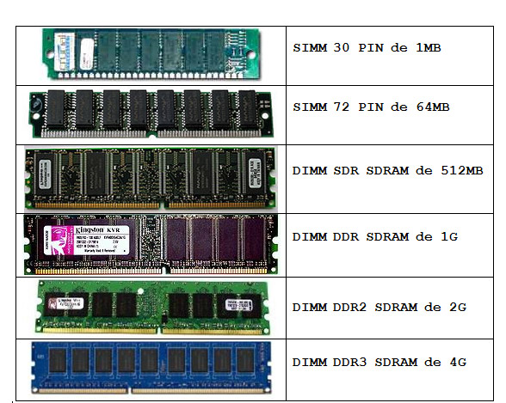
Memória Principal
Exemplos:

Slide 33
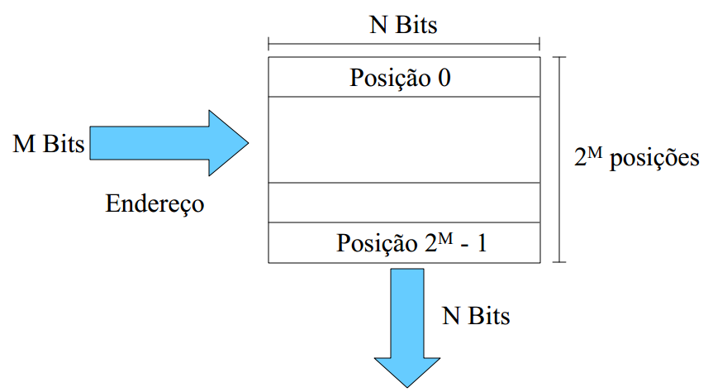
Memória Principal - Estrutura
A memória contém palavras de N bits cada
A palavra é a unidade básica de transferência entre a CPU e a memória
Uma memória com 2^{m} palavras necessita de M bit de endereço

Slide 34
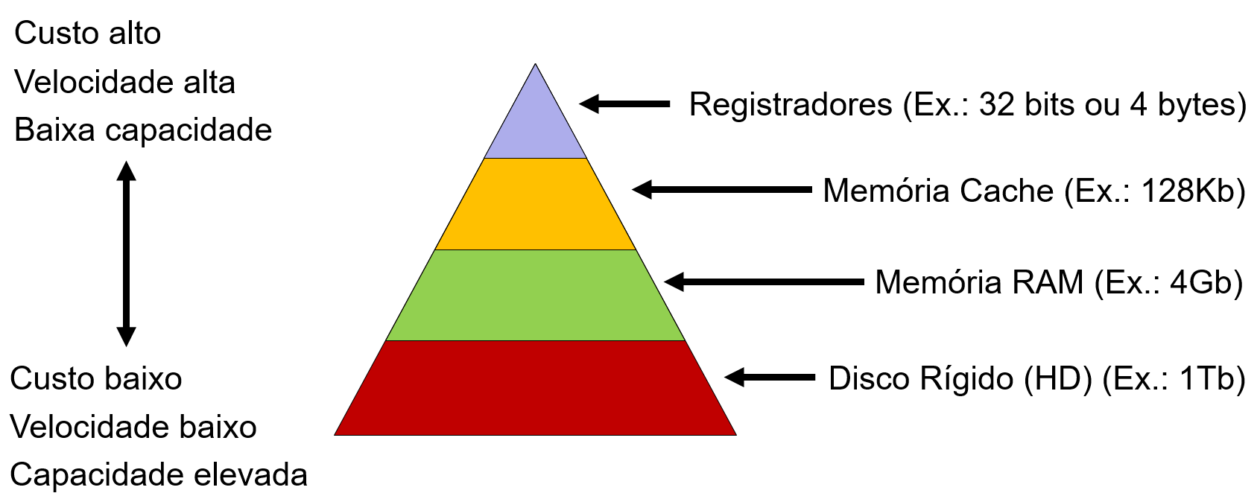
Hierarquia de Memórias
Como fica?

Slide 35
Entrada/Saída
Contém os circuitos de interface necessários para prover a comunicação entre os dispositivos de ENTRADA e SAÍDA e as demais partes do computador
Toda informação é convertida de/para o formato binário pela unidade de entrada/saída
Exemplos de dispositivos de entrada/saída são:
Disco Rígido (HD)
Teclado e Mouse
Monitor

Slide 36
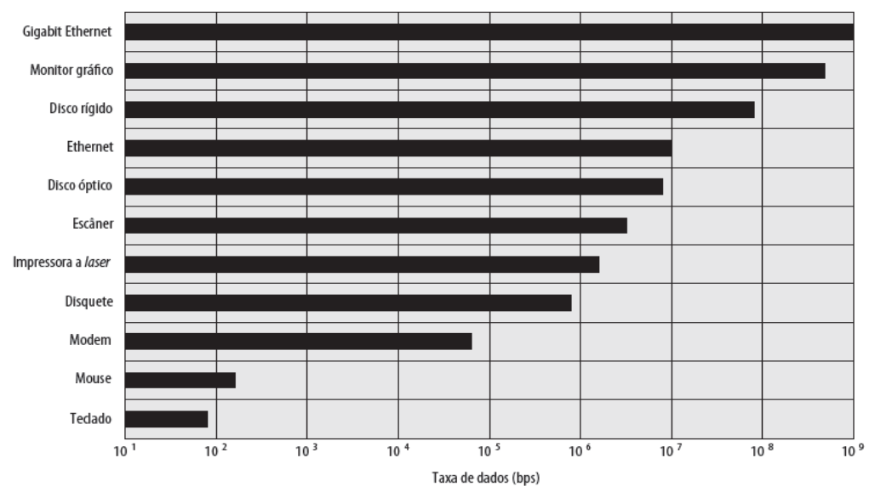
Entrada/Saída
Taxa de dados por periférico

Slide 37
Dúvidas?

